Slide 1
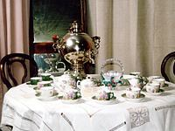
Горячие напитки. Русский чай.

Slide 2
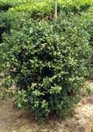
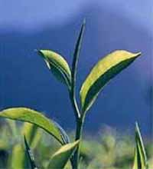
ИСТОРИЯ ЧАЯ

Slide 3
Первое известное упоминание о чае относится к 770 году до н. э., когда некий китаец Чжоу-Гун записал в своей книге о чае, как о напитке.
Позже в 2 - 4 веках н. э. в Китае начинает распространяться мода на чаепитие, появляются чайные лавки.
Далее чай начинается цениться как лечебный напиток, который нужно приготовлять, используя кипяток.
В 1516 году португальцы начинают торговать с Китаем, ввозя его к себе на родину.
в 1618 году российскому царю Михаилу Федоровичу Романову китайские послы подарили несколько ящиков превосходного чая, который ему понравился.
Уже к концу семнадцатого века чай распространился по всей Европе, а в начале восемнадцатого века он дошел и до Америки.
В 1817 году в Никитском ботаническом саду в Крыму был высажен первый чайный куст, а
в 1833 году в Грузии появились первые чайные плантации. Все это время Англия ведет интенсивную торговлю с Китаем, продавая ему опий и покупая чай. В 1857 году дают первый урожай чайные плантации на Цейлоне.
В начале двадцатого века в России, в Краснодарском крае, около города Сочи появляются чайные плантации.

Slide 4
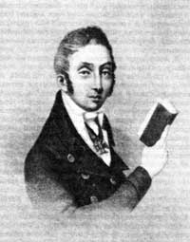
Цитаты о чае
Где чай, там надежда.
Сэр Артур Пинеро, английский драматург

Slide 5
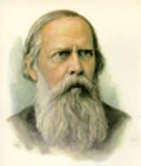
Цитаты о чае
Чай! Пустой напиток! А не дай нам его китайцы, большая суматоха могла бы выйти!"
М. Е.Салтыков-Щедрин, русский писатель

Slide 6
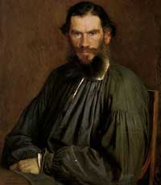
Цитаты о чае
Я должен был пить много чая, ибо без него не мог работать. Чай высвобождает те возможности, которые дремлют в глубине моей души.
Лев Толстой, русский писатель

Slide 7
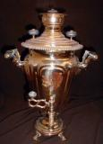
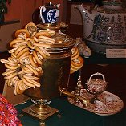
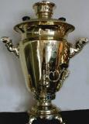
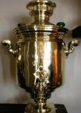
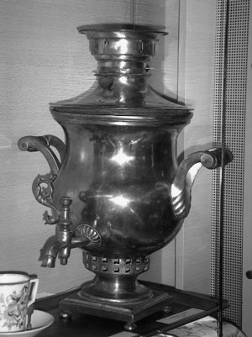
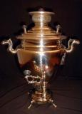
САМОВАР – душа русского чаепития

Slide 8
Cамовар - это часть жизни и судьбы нашего народа, это доброе русское гостеприимство, круг родных и друзей, теплый и сердечный покой.
В нашем языке словосочетание «тульский самовар» давно стало устойчивым. В любом уголке России и далеко за ее пределами можно встретить тульский самовар.
Всем известно, что самовар - это устройство для приготовления кипятка. "Сам варит" - отсюда и слово произошло. А вот где и когда появился первый самовар, и кто его изобрел – неизвестно. Известно только, своим появлением самовар обязан чаю. В Россию чай был завезен в XVII веке из Азии. В то время его применяли как лекарство среди знати.

Slide 9
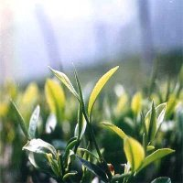
Химический состав чая
Нерастворимые в воде вещества:
Клетчатка, целлюлоза и проч. грубые ткани растения.
Протеины.
Жиры.
Хлорофилл и пигменты.
Пектины.
Крахмал.
Растворимые вещества:
Окисленные (ферментированные) полифенолы.
Неокисленные полифенолы.
Сахара.
Аминокислоты.
Минералы.
Кофеин.

Slide 10
Маркировка чая
Страна-изготовитель чая.
Страна, которая выращивает чай
Срок годности.
Вес

Slide 11
Маркировка чая
Маркировка "Ortodox" или "СТС". Чай, который в процессе изготовления скручивали вручную.
Чай, при изготовлении которого использовались машинные технологии, маркируется как "CTC" (cuts, tears, curls)
Маркировка "Pure" ("чистый") обычно ставится на качественные сортовые чаи, имеющие собственные уникальные ароматические и вкусовые характеристики

Slide 12
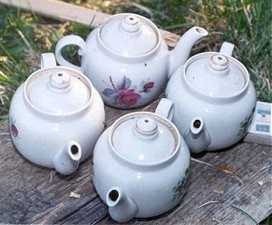
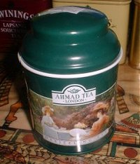
Заваривание чая

Slide 13
Сервировка стола

Slide 14
Загадки о чае
В брюхе - баня,
В носу - решето,
На голове - пупок.
Всего одна рука
И та - на спине.
(Бел, как снег,
В чести у всех.
В рот попал -
Там и пропал
Сверху дыра,
снизу дыра,
А по середине -
огонь и вода.
Маленькое, сдобное
колесо съедобное.
Я одна тебя не съем,
разделю ребятам всем.
Цветом желт и ароматен,
В чай кладут и чай приятен,
Только очень кислый он,
А зовут его …

Slide 15
Информация
Самый большой чайный куст был сто футов в длину и возрастом более 1700 лет. Его обнаружили в Китае, растущим сам по себе.
Более двух миллионов чашек чая на земле выпивают каждую секунду.
Чай привезли в Европу голландцы.
Чайные пакетики изобрели в 1904 году.
Для того чтобы чайный куст вырос и стал пригодным для сбора урожая требуется не менее 5 лет.
Аромат чая зависит от многих факторов, таких как место произрастания, тип почвы, высота над уровнем моря, сезон сбора чая и даже направление ветра!
После воды, самый потребляемый напиток в мире, средний объем его потребления составляет примерно 0.12 литров в год.

Slide 16
Чайные запреты
Запрет первый – чай на пустой желудок
на обжигающий чай
на холодный чай
на слишком крепкий чай.
на долгое заваривание чая
на многократное заваривание.
на чай перед едой
на чай сразу после еды
на запивание чаем лекарств
на вчерашний чай.

Slide 17
Приятного чаепития!

